Slide 1

NHÓM 3

Slide 2
NHÓM 3

Slide 3

Ánh
Mai
Phương
NHÓM 3

Slide 4
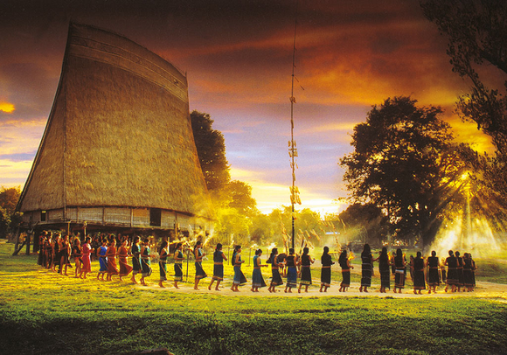
DAKLAK – VIETNAM!

Slide 5
WELCOME!

Slide 6
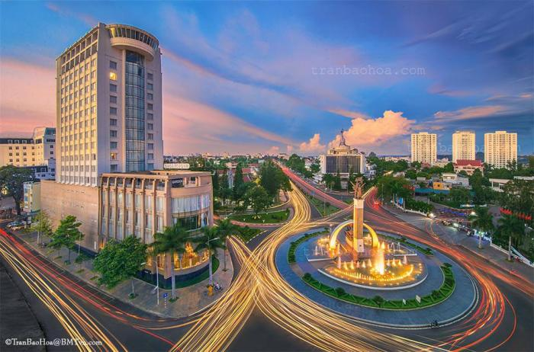

Slide 7
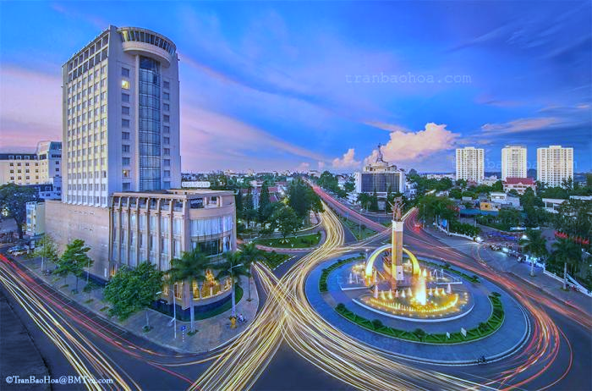
DU LỊCH DAKLAK
Đăk Lăk là 1 địa điểm du lịch đáng để trải nghiệm với những cảnh quan vô cùng đẹp.Thiên nhiên đa dạng và đặc biệt nhờ có địa hình dốc nên thuận lợi hình thành các
thác nước vô cùng đẹp. Từ đó Đăk Lăk đã trở thành 1 địa điểm du lịch nổi tiếng thu hút nhiều khách du lịch.
Ngoài ra, nơi đây còn nổi tiếng với những giá trị văn hóa lịch sử và nghệ thuật

Slide 8

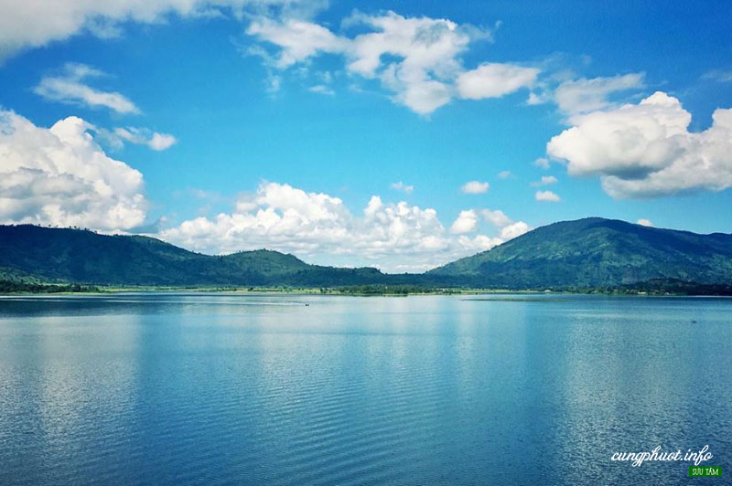
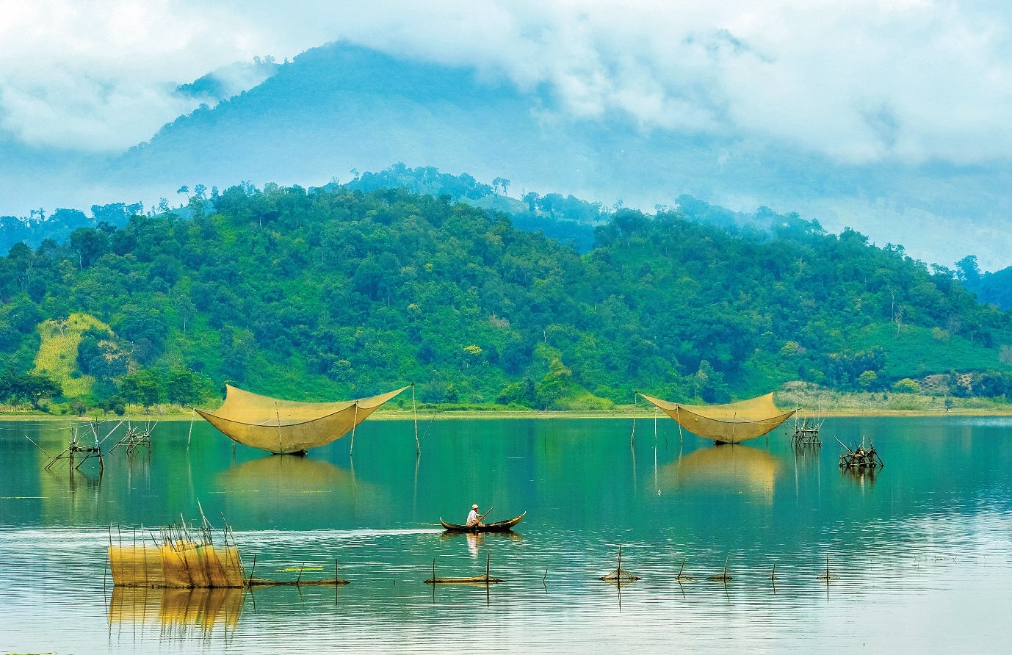
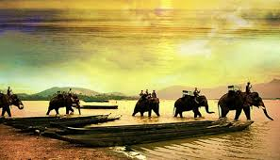
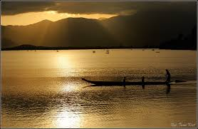
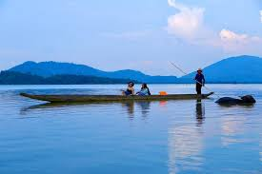


Địa điểm đầu tiên chính là hồ Lăk – hồ nước ngọt lớn thứ 2 cả nước

Slide 9
Địa điểm đầu tiên chính là hồ Lăk – hồ nước ngọt lớn thứ 2 cả nước

Slide 10
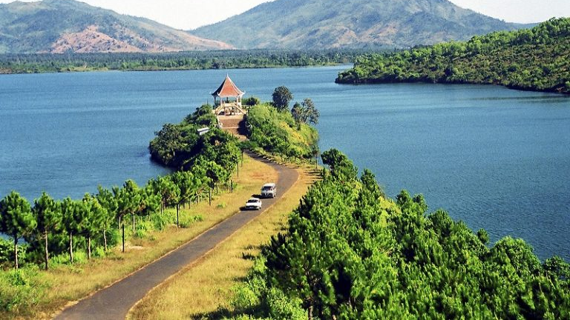
Hồ Lăk
Hồ Lăk cách thành phố Buôn Mê Thuột khoảng 56 cây số. Đây là hồ nước tự nhiên có diện tích lớn nhất của vùng rừng núi Tây Nguyên. Cả một hồ nước rộng lớn nằm lọt thỏm giữa những dãy núi trập trùng, khiến cho du khách có được một cảm giác yên bình khi đi lạc vào nơi này.

Slide 11

Cùng xem hình ảnh ghi lại cảnh hoàng hôn trên hồ Lăk – Buôn Mê Thuật

Slide 12


Slide 13

Địa điểm tiếp theo cũng là 1 nơi không kém phần hấp dẫn với những khung cảnh tuyệt đẹp để tha hồ sống ảo

Slide 14

Làng Cà phê Trung Nguyên – Địa Điểm Du Lịch Buôn Ma Thuột Không Thể Bỏ Qua
Địa chỉ: Nằm ở phường Tân Lợi – Tp Buôn Ma Thuột
Làng cà phê Trung Nguyên không chỉ là nơi giới thiệu về cà phê. Nơi đây còn trưng bày hàng trăm hiện vật mang tính lịch sử của các dân tộc Tây Nguyên. Hiện vật có thể là công cụ sản xuất, nhạc cụ của người bản địa nơi đây.

Slide 15
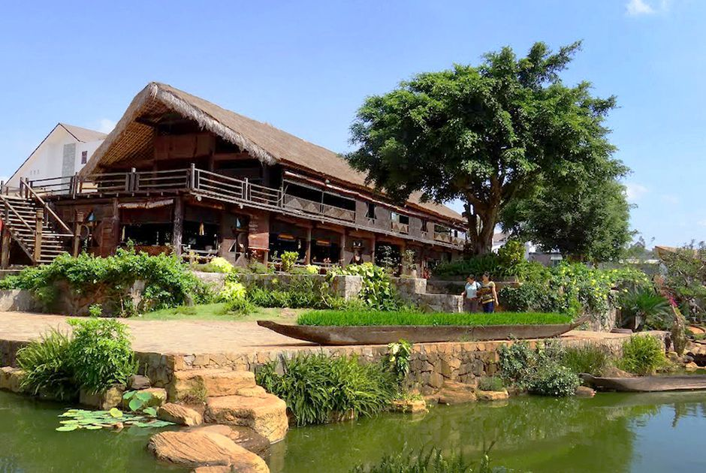
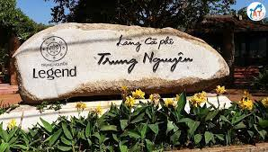
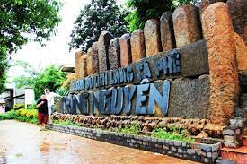
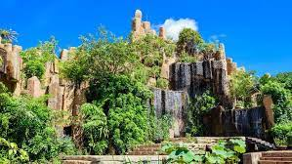
Làng Cà phê Trung Nguyên – Địa Điểm Du Lịch Buôn Ma Thuột Không Thể Bỏ Qua

Slide 16

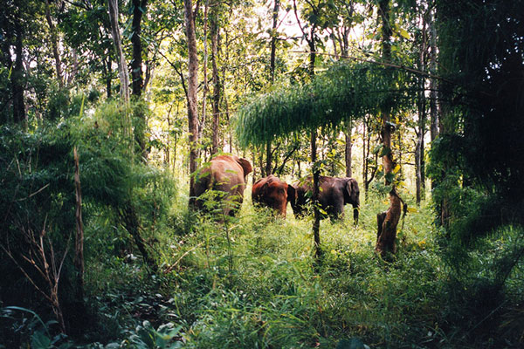
Vườn Quốc gia Yok Đôn
Vườn quốc gia Yok Don là một trong những khu rừng đặc dụng lớn nhất Việt Nam, có diện tích 115 540ha; nằm trên địa bàn 7 xã thuộc 3 huyện: Xã Krông Na, huyện Buôn Đôn, xã Ea Bung, Chư M'Lanh huyện Ea Súp (tỉnh Đắk Lắk) và xã Ea Pô huyện Cư Jút (tỉnh Đăk Nông); vườn cách thành phố Buôn Ma Thuột khoảng 40 km về phía tây bắc.
Nơi đây có 89 loài động vật có vú, 305 loài chim, 48 loài bò sát, 16 loài lưỡng cư, 858 loài thực vật, hàng trăm loài cá nước ngọt và hàng ngàn loài côn trùng. Vườn có voi rừng, trâu rừng và bò tót, báo gấm, báo hoa mai, lợn rừng,...

Slide 17
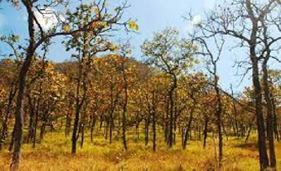
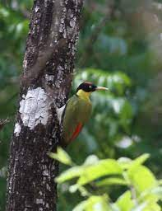
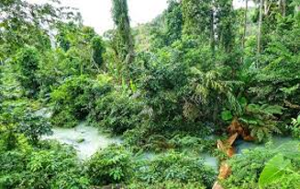
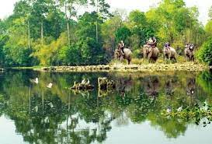
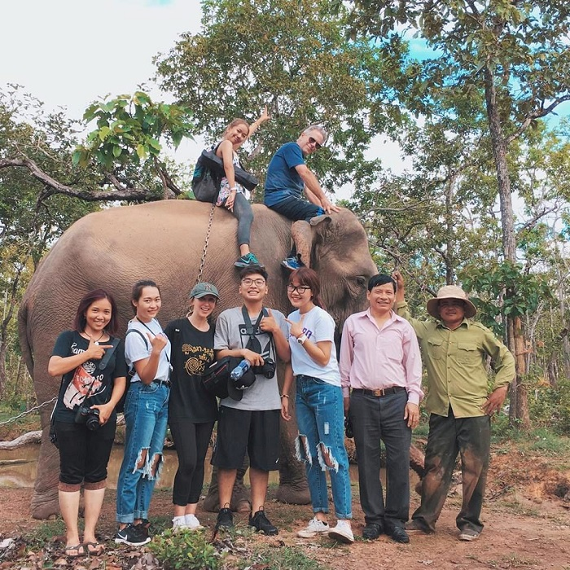
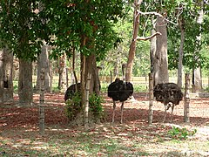
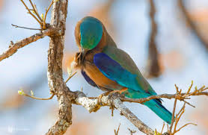
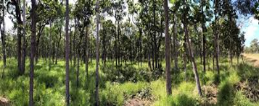
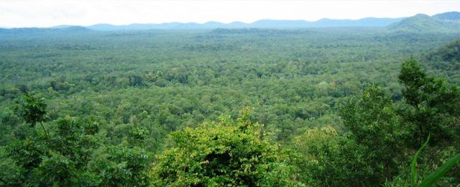
Vườn Quốc gia Yok Đôn

Slide 18
Vườn Quốc gia Yok Đôn

Slide 19

Điểm đến tiếp theo là một tảng đá đẹp với tên gọi Núi Đá Voi Mẹ
Địa chỉ: Nằm trên địa bàn xã Yang Tao (huyện Lắk), cách trung tâm TP. Buôn Ma Thuột khoảng 40 km theo Quốc lộ 27
Từ mặt đất, chỉ mất khoảng 15 phút để lên đến đỉnh cao nhất của tảng đá bằng cách leo qua những sườn dốc thoai thoải. Từ trên đỉnh đá Voi Mẹ, có thể quan sát nhiều thắng cảnh trong vùng như: hồ Yang Reh và dãy Chư Yang Sin – mái nhà của Tây Nguyên.

Slide 20
Tuy lên đỉnh đá Voi Mẹ không khó nhưng bạn phải thật cẩn thận vì trên tảng đá có rất ít chỗ bám. Vào những ngày gió mạnh, việc leo lên đỉnh đá Voi Mẹ là điều khá mạo hiểm bởi người leo có thể bị gió cuốn lăn khỏi vách đá.

Slide 21

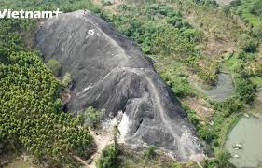
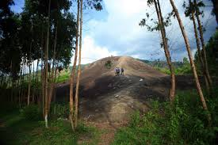
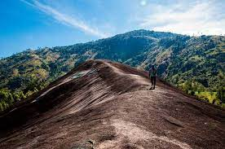
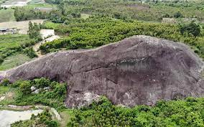

Slide 22


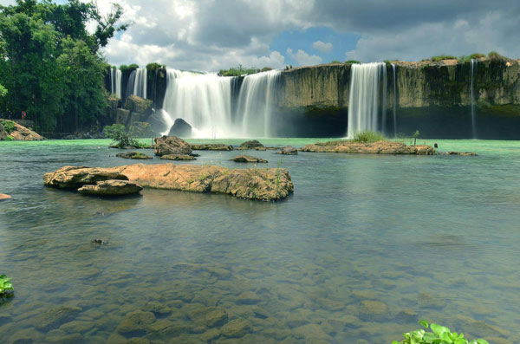
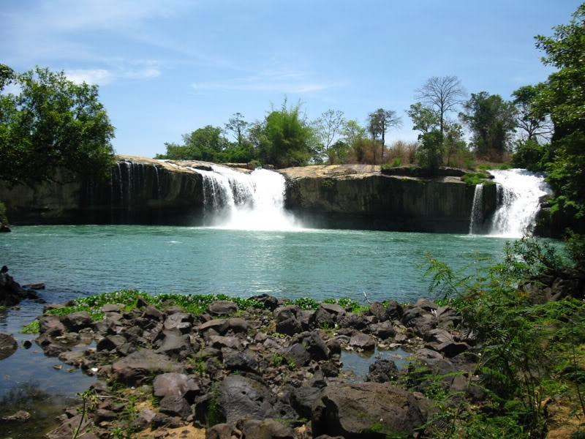
Thác Nước Hùng Vĩ Ở Đăk Lăk
Thác Đray Sáp
Thác Đray Nur

Slide 23
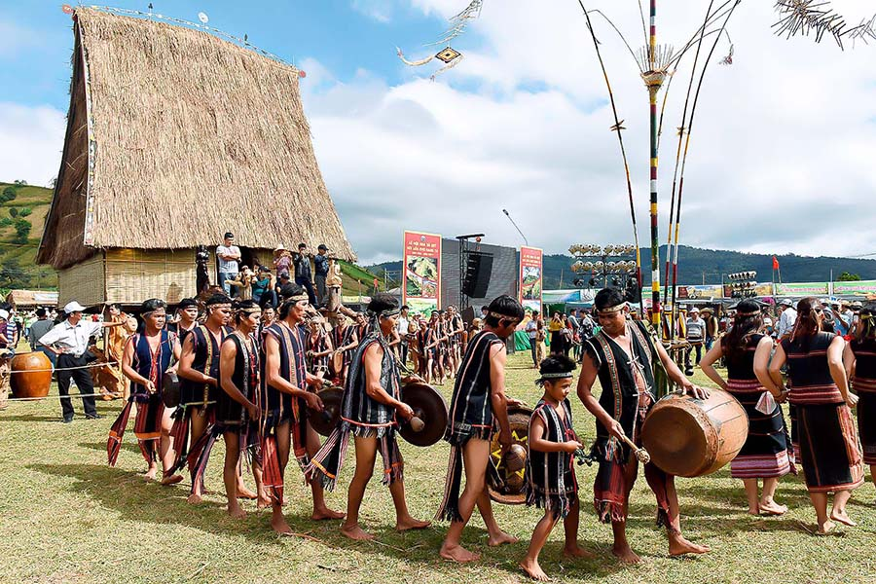

Các Giá Trị Văn Hóa Đem Đến Sự Phát Triển Du Lịch Của Tây Nguyên
Lễ hội Cồng chiêng Tây Nguyên ở buôn làng tỉnh Đăk Lăk
Lễ hội Cà phê ở Buôn Mê Thuật

Slide 24
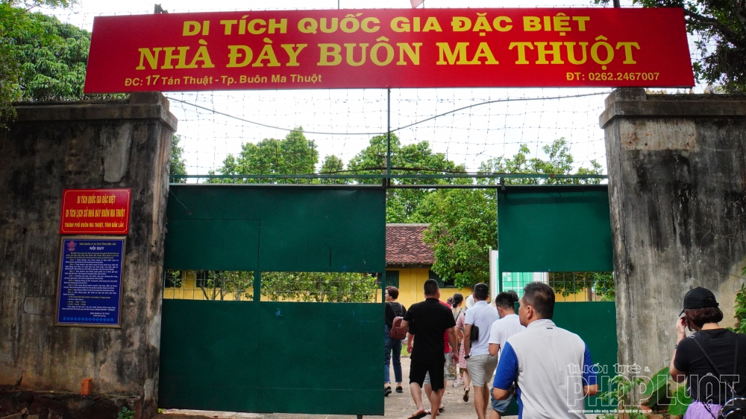
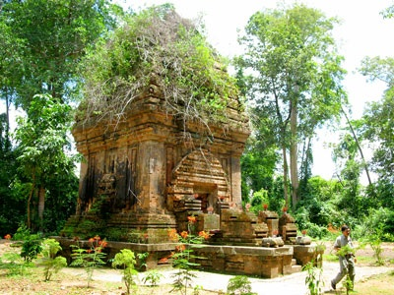
Các Giá Trị Văn Hóa Đem Đến Sự Phát Triển Du Lịch Của Tây Nguyên
Nhà Đày Buôn Ma Thuột, minh chứng cho tội ác của chiến tranh
Tháp Yang Prong duy nhất ở Tây Nguyên, địa chỉ xã Earok, huyện Ea súp, tỉnh Đăk lăk

Slide 25


